Slide 1
Final Project: Short Report
Muhammad Bintang Bahy
6025222003

Slide 2
Studi Performa Mengetik dengan Metode Keyboard Normal dan Keyboard Swipe dalam Bahasa Inggris, Bahasa Indonesia, dan Bahasa Jawa

Slide 3
Tujuan Penelitian
Tujuan dari penelitian ini adalah untuk mengevaluasi dan membandingkan performa mengetik dalam tiga bahasa yang berbeda (Inggris, Indonesia, Jawa) menggunakan dua metode input keyboard (normal dan swipe). Penelitian ini akan membantu dalam pemahaman lebih lanjut mengenai preferensi dan efisiensi pengguna dalam mengetik dalam bahasa yang berbeda dengan metode keyboard yang berbeda.

Slide 4
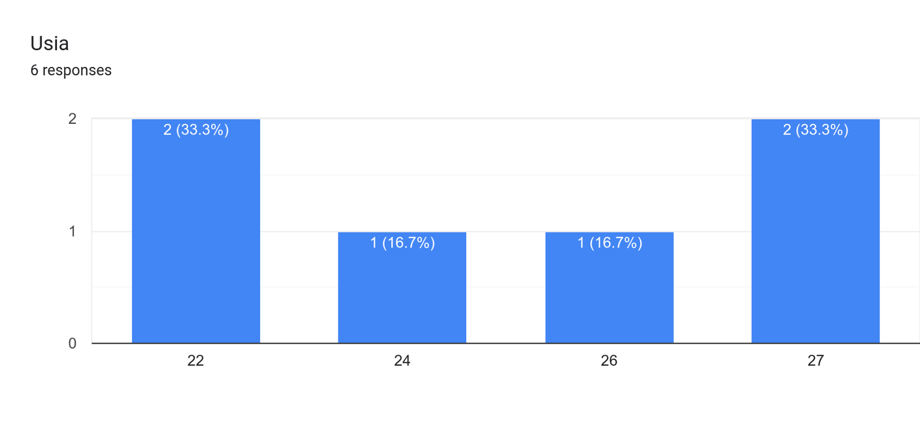
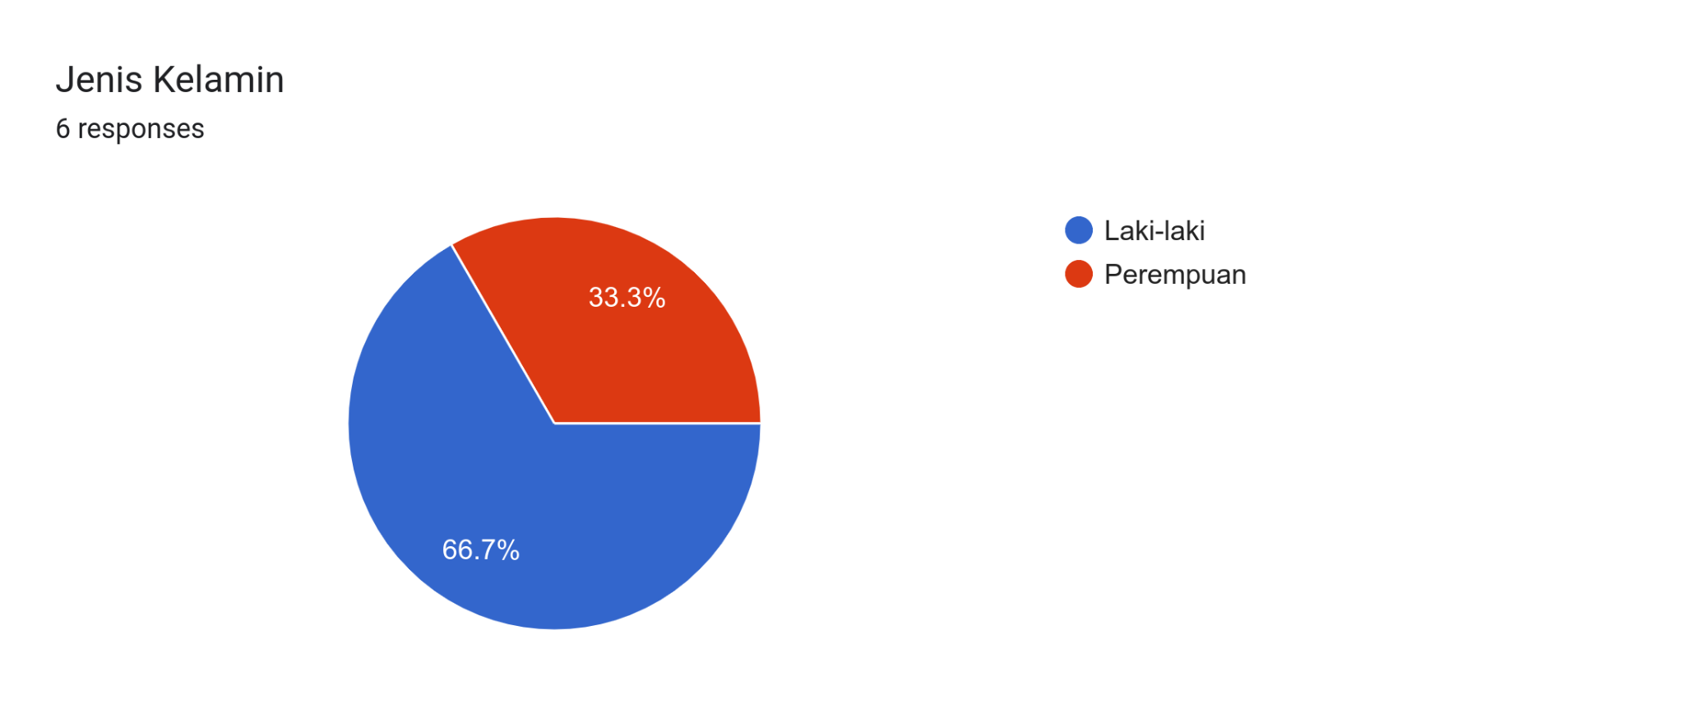
Partisipan

Slide 5
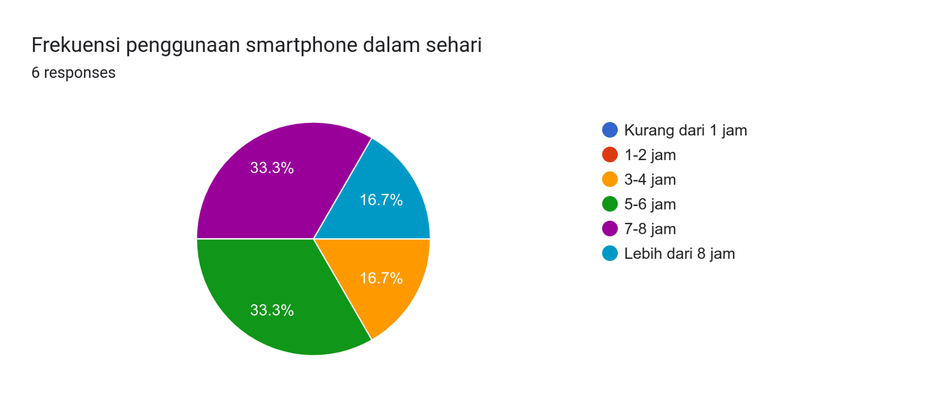
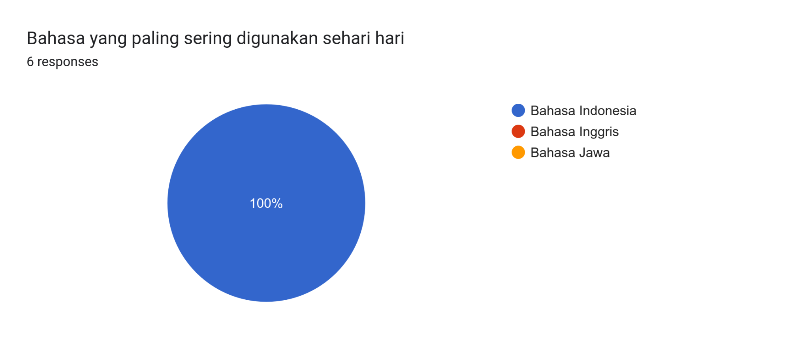
Partisipan

Slide 6


Metodologi
Metode Penelitian:
Uji coba dilakukan dengan dua skenario: swipe keyboard dan normal keyboard.
Tiga percobaan dijalankan untuk setiap metode dan bahasa.
Metrik Evaluasi:

Slide 7
Metodologi
Platform Tes Mengetik:
Pengujian dilakukan menggunakan platform KeyHero.
Pemilihan Kata untuk Pengujian:
Setiap uji mencakup 60 kata acak dari top 1000 kata Bahasa Indonesia dan Bahasa Inggris dari monkeytype.com.
Untuk Bahasa Jawa, 60 kata diambil dari top 230 kata hasil ChatGPT.
Penilaian Partisipan:
Partisipan memberikan penilaian kemudahan mengetik dan akurasi dengan skala 1-4.
Pengumpulan Data:
Data penilaian dikumpulkan melalui Google Forms.

Slide 8
Hasil
Bahasa Indonesia
Non-Swipe
Partisipan | Pengujian 1 |  | Pengujian 2 |  | Pengujian 3 |  | Mean
 | WPM | Akurasi | WPM | Akurasi | WPM | Akurasi | WPM | Akurasi
1 | 49.38 | 85.07 | 52.47 | 87.23 | 44.43 | 87.75 | 48.76 | 86.68
2 | 28.98 | 87.54 | 29.72 | 86.11 | 44.01 | 92.80 | 34.24 | 88.82
3 | 33.21 | 98.72 | 32.93 | 89.31 | 37.10 | 91.46 | 34.41 | 93.16
4 | 17.91 | 92.39 | 19.34 | 93.84 | 20.97 | 97.67 | 19.41 | 94.63
5 | 38.35 | 96.85 | 37.44 | 91.82 | 35.57 | 95.84 | 37.12 | 94.84
6 | 17.91 | 92.39 | 19.34 | 93.84 | 20.97 | 97.67 | 19.41 | 94.63
Mean | 30.96 | 92.16 | 31.87 | 90.36 | 33.84 | 93.87 | 32.22 | 92.13
SD | 12.19 | 5.23 | 12.45 | 3.33 | 10.59 | 3.93 | 11.27 | 3.51
Swipe
Partisipan | Pengujian 1 |  | Pengujian 2 |  | Pengujian 3 |  | Mean
 | WPM | Akurasi | WPM | Akurasi | WPM | Akurasi | WPM | Akurasi
1 | 16.4 | 73.25 | 22.97 | 87.5 | 26.03 | 88.78 | 21.80 | 83.18
2 | 29.8 | 3.91 | 24.23 | 16.28 | 23.52 | 11.06 | 25.85 | 10.42
3 | 25.54 | 88.35 | 24.3 | 92.32 | 24.09 | 88.55 | 24.64 | 89.74
4 | 0 | 3.73 | 0 | 8.71 | 0 | 5.07 | 0.00 | 5.84
5 | 37.35 | 96.85 | 37.44 | 91.82 | 35.57 | 95.84 | 36.79 | 94.84
6 | 0 | 3.73 | 0 | 8.71 | 0 | 5.07 | 0.00 | 5.84
Mean | 18.18 | 44.97 | 18.16 | 50.89 | 18.20 | 49.06 | 18.18 | 48.31
SD | 15.63 | 45.74 | 15.03 | 43.56 | 14.75 | 46.13 | 14.97 | 45.03

Slide 9
Hasil
Bahasa Inggris
Non-Swipe
Partisipan | Pengujian 1 |  | Pengujian 2 |  | Pengujian 3 |  | Mean
 | WPM | Akurasi | WPM | Akurasi | WPM | Akurasi | WPM | Akurasi
1 | 39.15 | 87.99 | 30.74 | 79.78 | 40.09 | 87.64 | 36.66 | 85.14
2 | 33.21 | 89.25 | 31.38 | 91.21 | 31.48 | 89.19 | 32.02 | 89.88
3 | 32.32 | 98.9 | 26.99 | 87.72 | 31.95 | 93.28 | 30.42 | 93.30
4 | 18.33 | 93.02 | 18.53 | 91.19 | 19.31 | 97.56 | 18.72 | 93.92
5 | 97.88 | 38.51 | 96.88 | 38.51 | 96.88 | 38 | 97.21 | 38.34
6 | 19.34 | 92.39 | 19.31 | 97.56 | 20.97 | 97.67 | 19.87 | 95.87
Mean | 40.04 | 83.34 | 37.31 | 81.00 | 40.11 | 83.89 | 39.15 | 82.74
SD | 29.50 | 22.29 | 29.70 | 21.61 | 28.85 | 22.86 | 29.30 | 22.08
Swipe
Partisipan | Pengujian 1 |  | Pengujian 2 |  | Pengujian 3 |  | Mean
 | WPM | Akurasi | WPM | Akurasi | WPM | Akurasi | WPM | Akurasi
1 | 28.43 | 90 | 18.18 | 76.91 | 24.39 | 87.57 | 23.67 | 84.83
2 | 15.83 | 86.49 | 22.08 | 92.93 | 8.21 | 54.63 | 15.37 | 78.02
3 | 22.15 | 90.68 | 28.36 | 89.03 | 32.09 | 98.63 | 27.53 | 92.78
4 | 0 | 3.73 | 0 | 8.71 | 0 | 5.07 | 0.00 | 5.84
5 | 78.55 | 5 | 70.55 | 6 | 69.55 | 7 | 72.88 | 6.00
6 | 0 | 8.71 | 0 | 3.73 | 0 | 5.07 | 0.00 | 5.84
Mean | 24.16 | 47.44 | 23.20 | 46.22 | 22.37 | 43.00 | 23.24 | 45.55
SD | 29.04 | 45.65 | 25.97 | 44.24 | 26.56 | 43.34 | 26.93 | 43.69

Slide 10
Hasil
Bahasa Jawa
Non-Swipe
Partisipan | Pengujian 1 |  | Pengujian 2 |  | Pengujian 3 |  | Mean
 | WPM | Akurasi | WPM | Akurasi | WPM | Akurasi | WPM | Akurasi
1 | 23.64 | 66.45 | 39.65 | 72.65 | 23.49 | 67.27 | 28.93 | 68.79
2 | 42.79 | 93.73 | 40.87 | 87.66 | 40.25 | 91.26 | 41.30 | 90.88
3 | 11.95 | 96.62 | 13.17 | 78.04 | 6.38 | 61.92 | 10.50 | 78.86
4 | 23.14 | 97.6 | 24.84 | 99.47 | 23.49 | 97.03 | 23.82 | 98.03
5 | 80.9 | 80.45 | 79.23 | 70.23 | 70.68 | 68.5 | 76.94 | 73.06
6 | 23.49 | 97.03 | 23.14 | 99.47 | 24.84 | 97.03 | 23.82 | 97.84
Mean | 34.32 | 88.65 | 36.82 | 84.59 | 31.52 | 80.50 | 34.22 | 84.58
SD | 24.89 | 12.65 | 23.29 | 12.99 | 21.98 | 16.29 | 23.16 | 12.74
Swipe
Partisipan | Pengujian 1 |  | Pengujian 2 |  | Pengujian 3 |  | Mean
 | WPM | Akurasi | WPM | Akurasi | WPM | Akurasi | WPM | Akurasi
1 | 22.61 | 70.76 | 25.64 | 71.92 | 26 | 75.21 | 24.75 | 72.63
2 | 28.55 | 15.58 | 19.28 | 87.06 | 22.07 | 94.53 | 23.30 | 65.72
3 | 32.77 | 92.87 | 29.77 | 90.17 | 27.1 | 89.4 | 29.88 | 90.81
4 | 0 | 5.73 | 0 | 3.07 | 0 | 5.71 | 0.00 | 4.84
5 | 5.67 | 2.33 | 7.69 | 5 | 7.6 | 4 | 6.99 | 3.78
6 | 0 | 3.73 | 0 | 5.07 | 0 | 8.71 | 0.00 | 5.84
Mean | 14.93 | 31.83 | 13.73 | 43.72 | 13.80 | 46.26 | 14.15 | 40.60
SD | 14.79 | 39.61 | 12.99 | 43.54 | 12.75 | 44.43 | 13.38 | 40.05

Slide 11
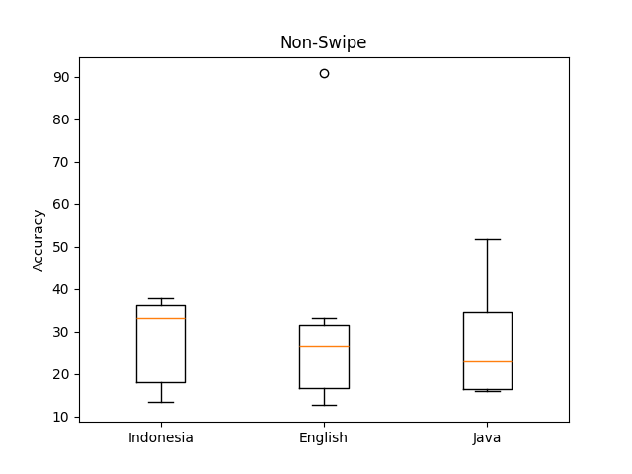
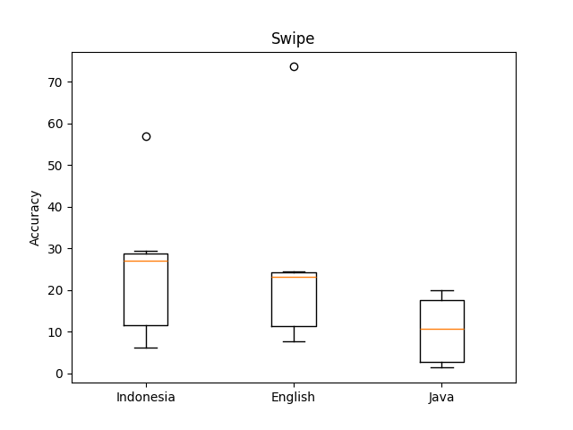
Hasil: Box Plot

Slide 12
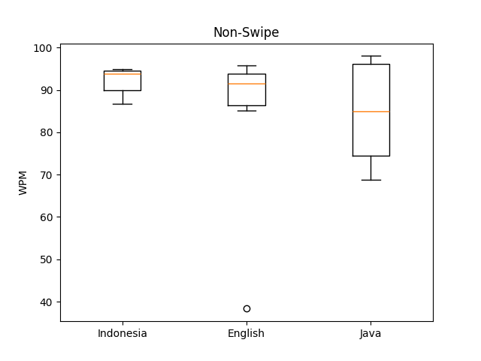
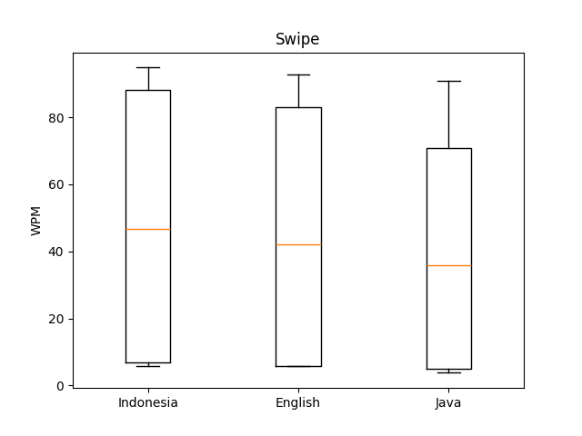
Hasil: Box Plot

Slide 13
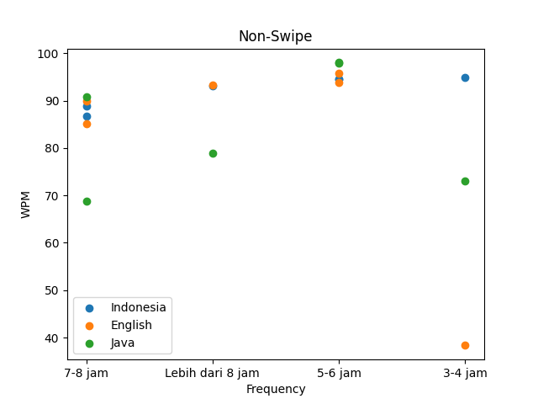
Hasil: Frekuensi Penggunaan HP x WPM

Slide 14
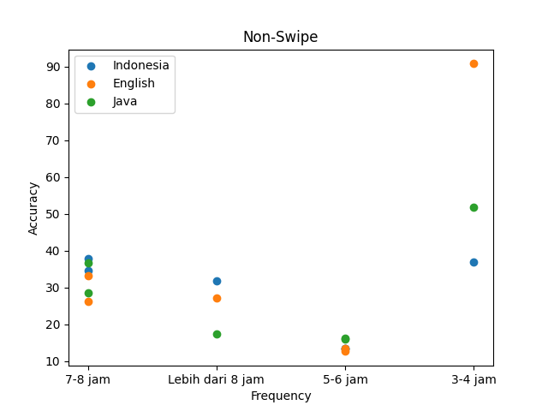
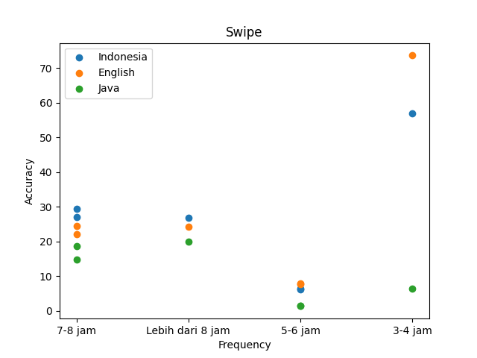
Hasil: Frekuensi Penggunaan HP x Akurasi

Slide 15
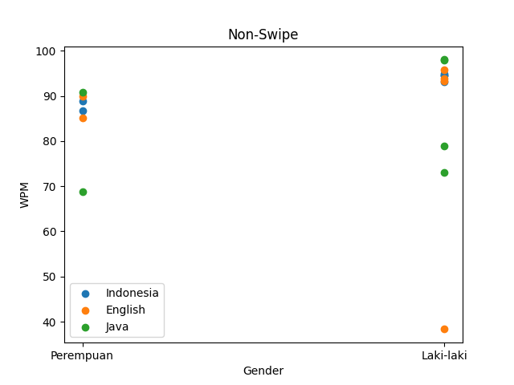
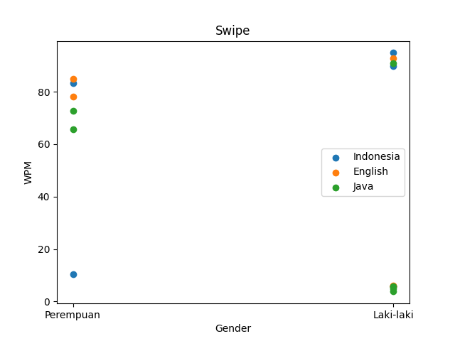
Hasil: Gender x WPM

Slide 16
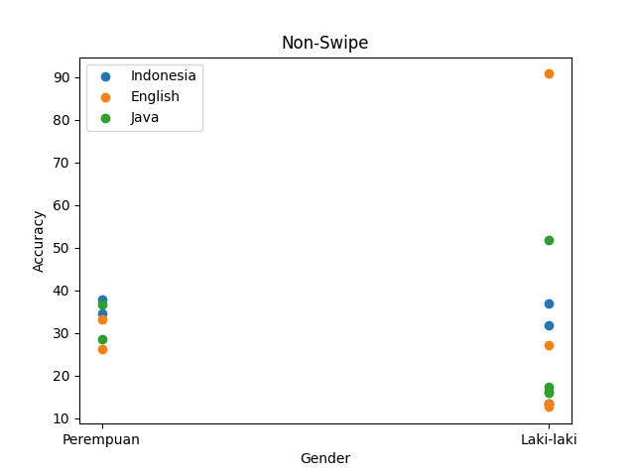
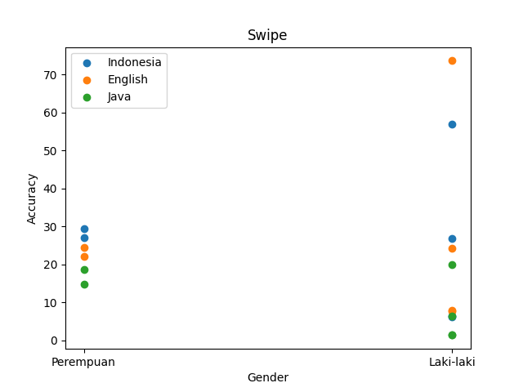
Hasil: Gender x Akurasi

Slide 17
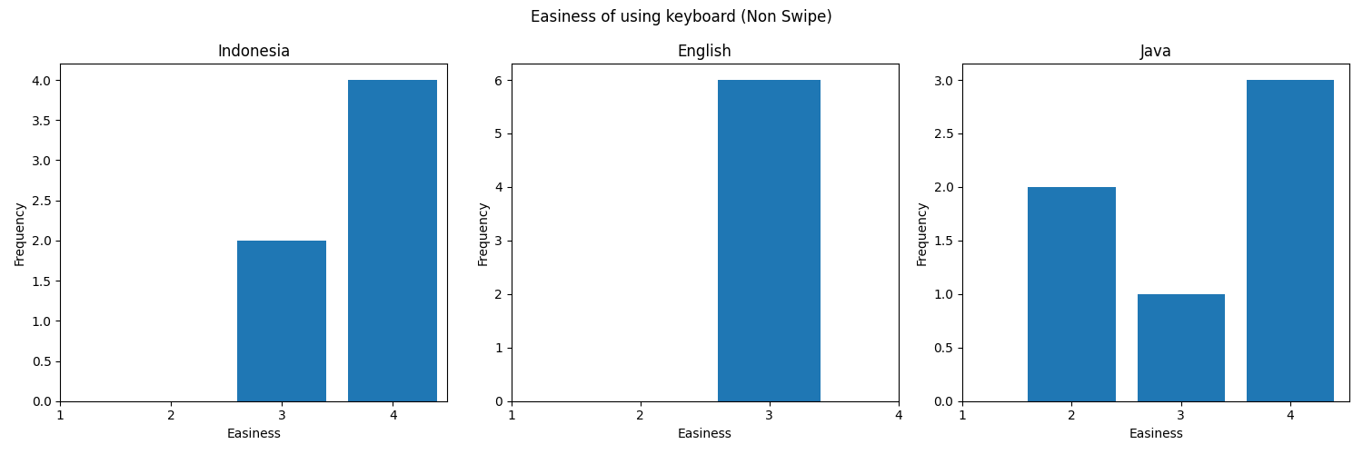
Hasil: Kemudahan Non Swipe

Slide 18
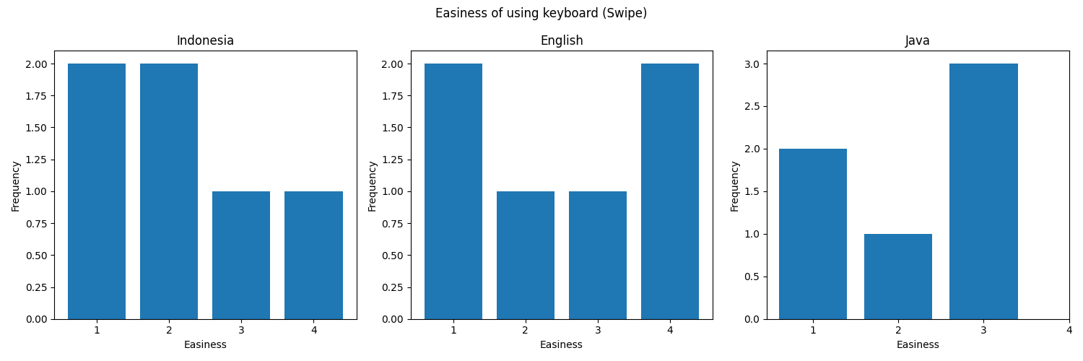
Hasil: Kemudahan Swipe

Slide 19
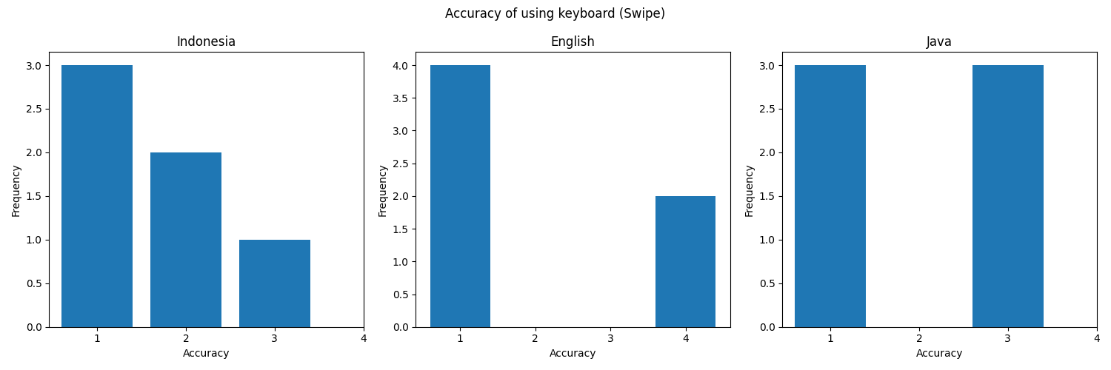
Hasil: Akurasi Swipe

